Slide 1
BPR 贝叶斯个性化排序
2020.10.18 王荣胜

Slide 2
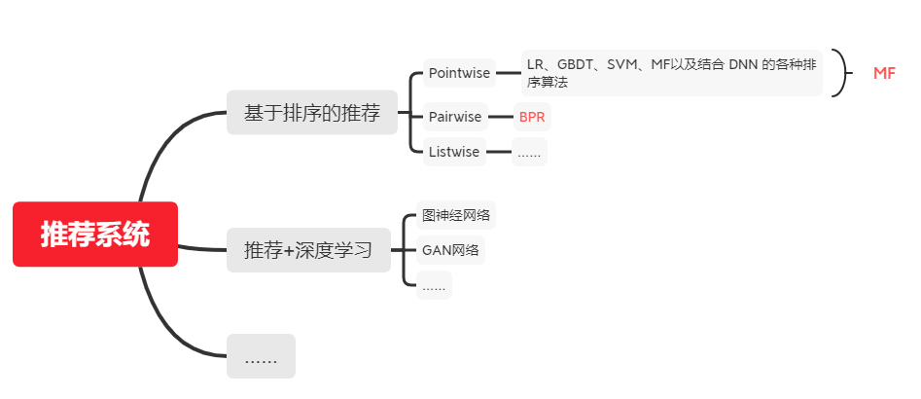
BPR介绍：
Pairwise：在序列方法中，排序被转化为对序列分类或对序列回归。所谓的pair就是成对的排序，比如(a,b)一组表明a比b排的靠前。

Slide 3
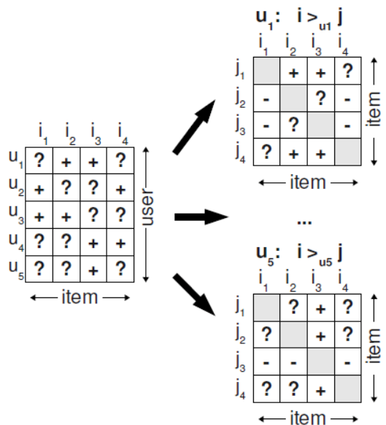
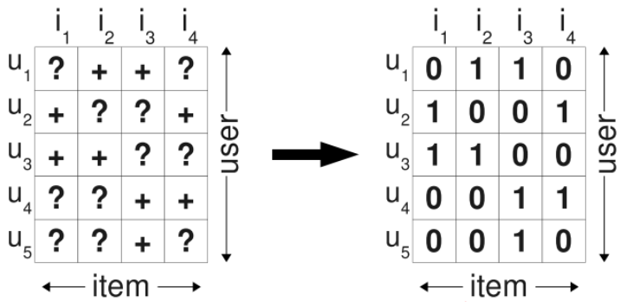
BPR介绍：
Pointwise->矩阵分解（MF）：矩阵分解是通过预测用户对候选物品的评分，然后根据这个预测评分去排序，最后再推荐给用户。无论是预测评分还是预测隐式反馈，本质上都是在预测用户对一个物品的偏好程度。但是这种方法有很大的问题，因为很多时候我们只能收集到少数正例样本，剩下的数据其实是真实负例和缺失值的混合构成。（见图1）
Pairwise->BPR：对于剩下的数据，BPR依然无法进行区分。不过和之前的方法不一样的是，BPR 不是单纯地将无反馈数据都看做是负例，而是与正例结合一起来构建偏序关系。（见图2）
图1 MF
图2 BPR

Slide 4
BPR介绍：
- 显式反馈：用户对物品的评分，如电影评分；
- 隐式反馈：用户对物品的交互行为，如浏览，购买等，现实中绝大部分数据属于隐式反馈，可以从日志中获取。
BPR是基于用户的隐式反馈。因为是基于贝叶斯的 Pairwise 方法，BPR 有两个基本假设：
- 每个用户之间的偏好行为相互独立，即用户 u 在商品 i 和 j 之间的偏好和其他用户无关。
- 同一用户对不同物品的偏序相互独立，也就是用户 u 在商品 i 和 j 之间的偏好和其他的商品无关。
为什么要有这两个假设？
答：BPR是基于贝叶斯的，所以做出了假设。
- W（|U|*K）：用户矩阵
- H（|I|*K）：物品矩阵
- D 三元组：任意用户u对应的物品进行标记，如果用户u在同时有物品i和j的时候点击了i，那么我们就得到了一个三元组<u,i,j>，它表示对用户u来说，i的排序要比j靠前。如果对于用户u来说我们有m组这样的反馈，那么我们就可以得到m组用户u对应的训练样本。
矩阵中的k是什么？
- k是自己定义的，对于用户矩阵W, 我们实际上就是为每一个用户u学出一个k维向量作为该用户的隐向量，同理，对于物品矩阵H, 我们实际上就是为每一个物品i学出一个k维向量作为该物品的隐向量。

Slide 5
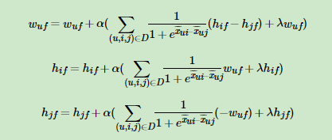
算法流程：
输入：训练集D三元组，梯度步长α， 正则化参数λ,分解矩阵维度k。
输出：模型参数，矩阵W,H
1. 随机初始化矩阵W,H
2. 迭代更新模型参数：
3. 如果W,H收敛，则算法结束，输出W,H，否则回到步骤2.
当我们拿到W,H后，就可以计算出每一个用户u对应的任意一个商品的排序分，最终选择排序分最高的若干商品输出。

Slide 6
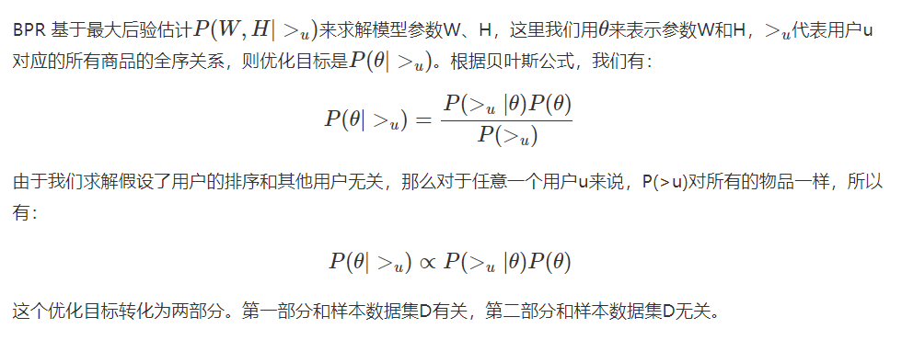
算法推导1：

Slide 7
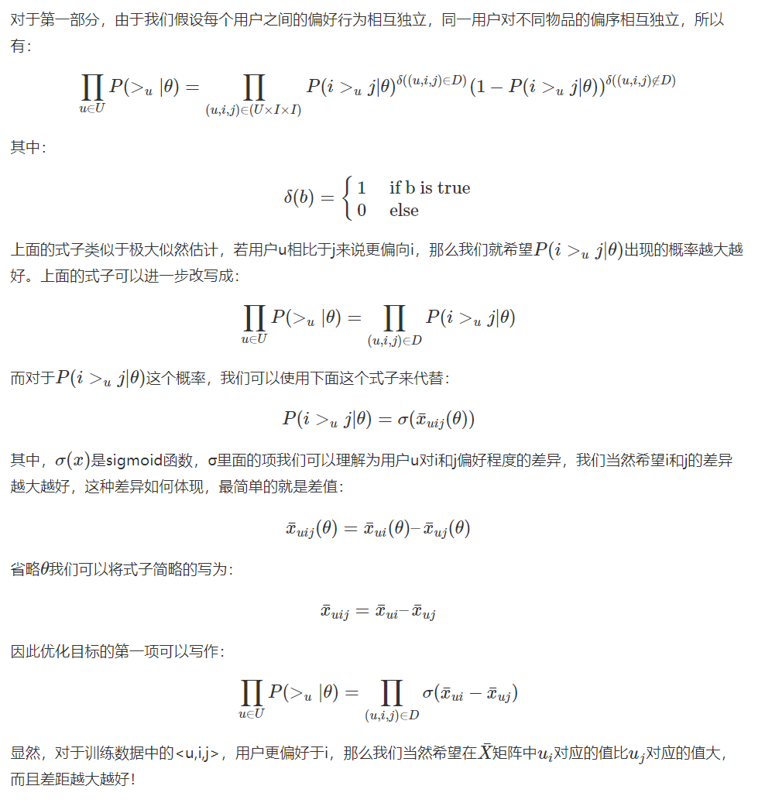
算法推导2：

Slide 8
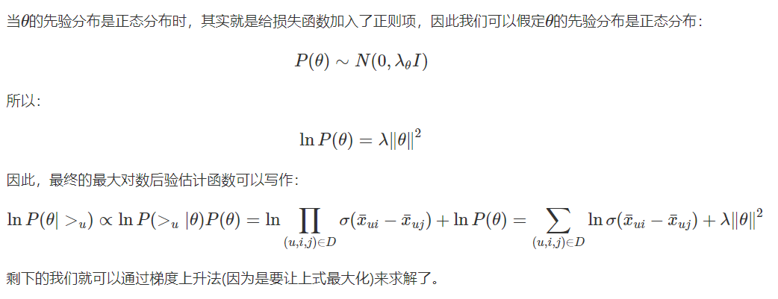
算法推导3：

Slide 9
刘建平：https://www.cnblogs.com/pinard/p/9128682.html
CSDN推导：https://blog.csdn.net/HPU_FRDHR/article/details/89146866
https://www.biaodianfu.com/bpr.html
https://lumingdong.cn/learning-to-rank-in-recommendation-system.html

